Slide 1
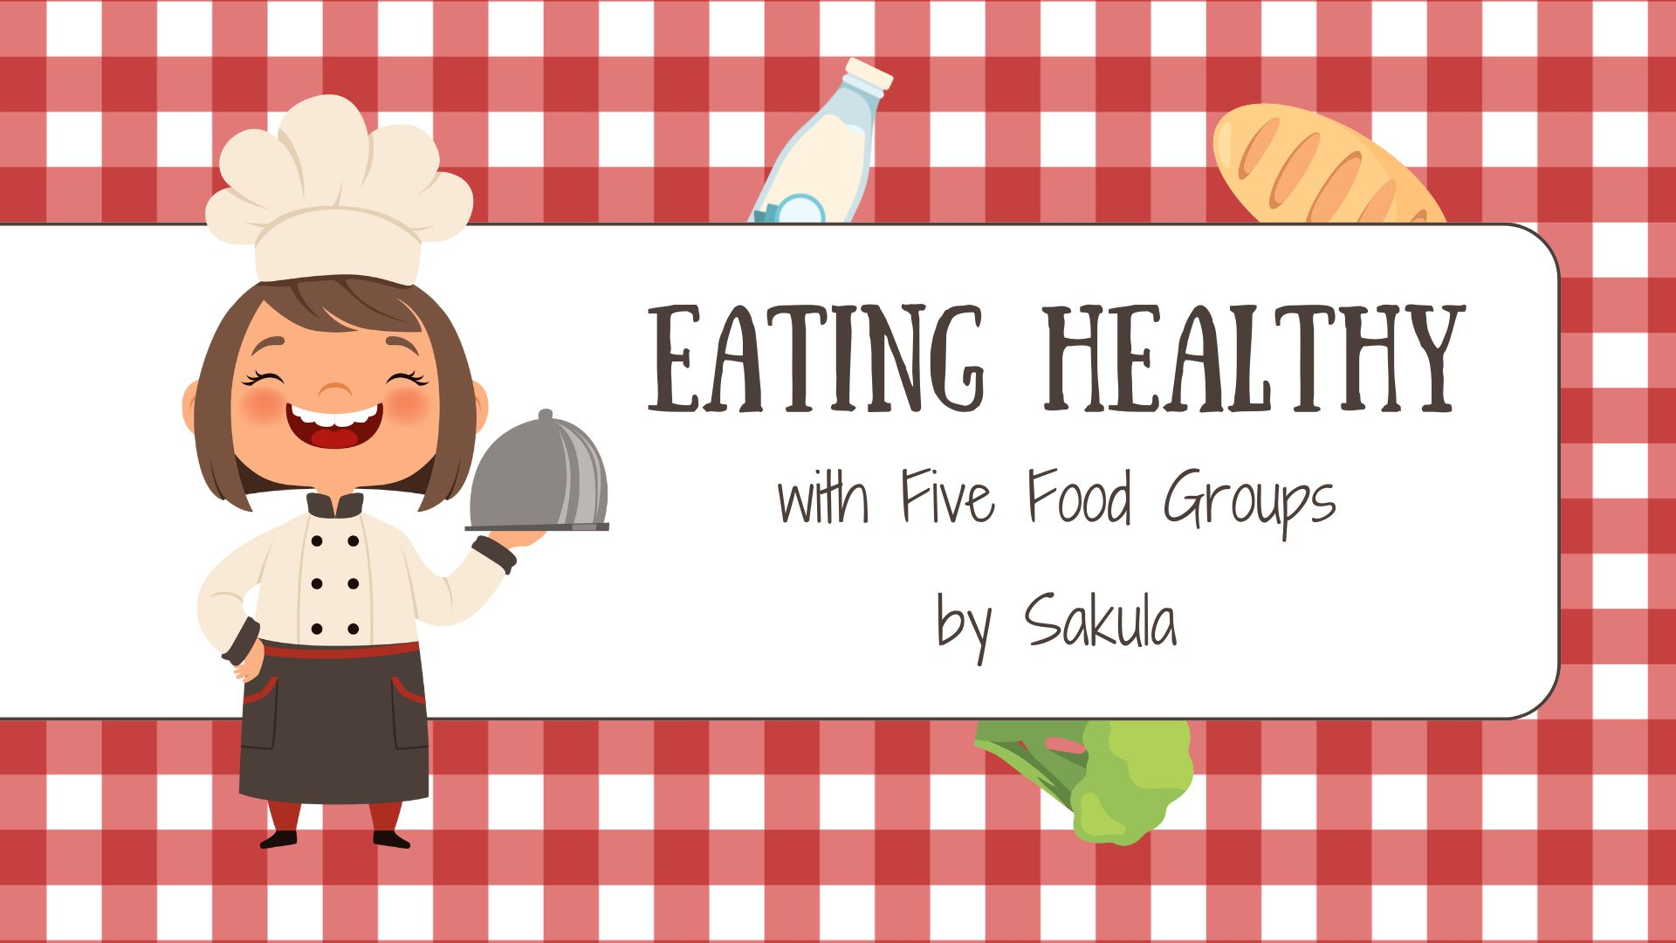

Slide 2
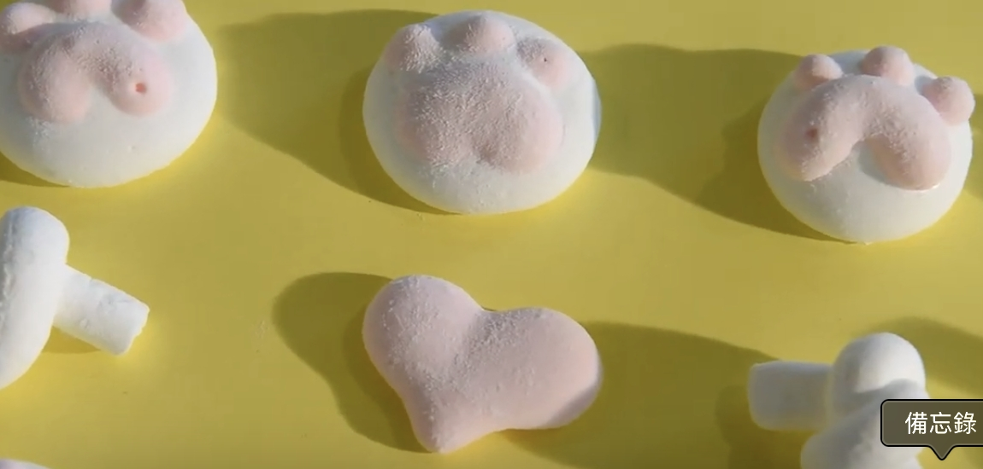
棉花糖
https://www.youtube.com/watch?v=lXtbQeGPnZs

Slide 3
雪Ｑ餅
https://www.youtube.com/watch?v=AJpkLTVt43c

Slide 4
吉利丁
吉利丁的英文是 Gelatin，音譯自英文 Gelatine，
中文也常稱為明膠或魚膠，是從動物骨頭或皮提煉出的蛋白質膠質，
常見形式有吉利丁片（Gelatin Sheets）和吉利丁粉（Gelatin Powder）

Slide 5
凍
布丁的凝固劑「吉利丁」取自動物膠質！用溫差將美食「凍」上桌

Slide 6
[凝膠類]有14種食材
https://www.ytower.com.tw/material/material.asp?type=%BE%AE%BD%A6&srsltid=AfmBOorugsW6PdTPwLtYDAAsagA6HnOynkt34aECiYE5fLECW06Y95Bj

Slide 7
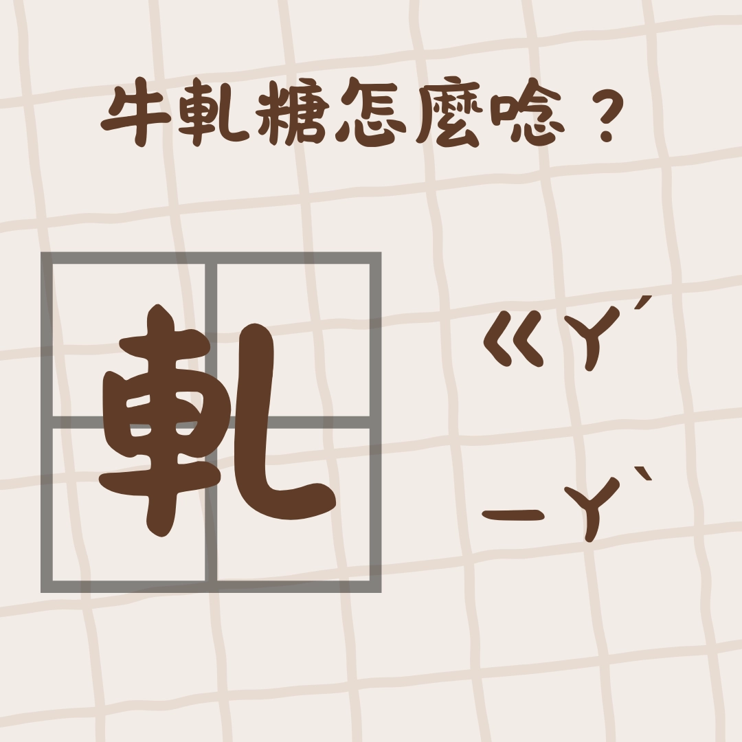

Slide 8
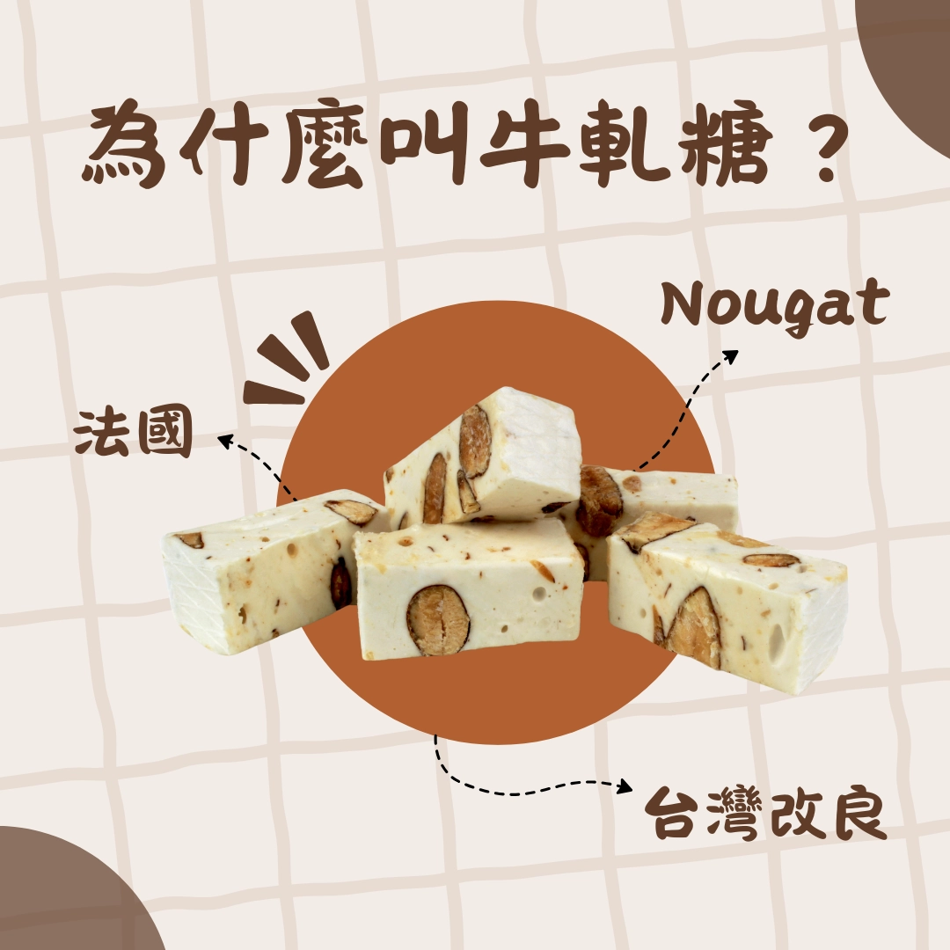

Slide 9
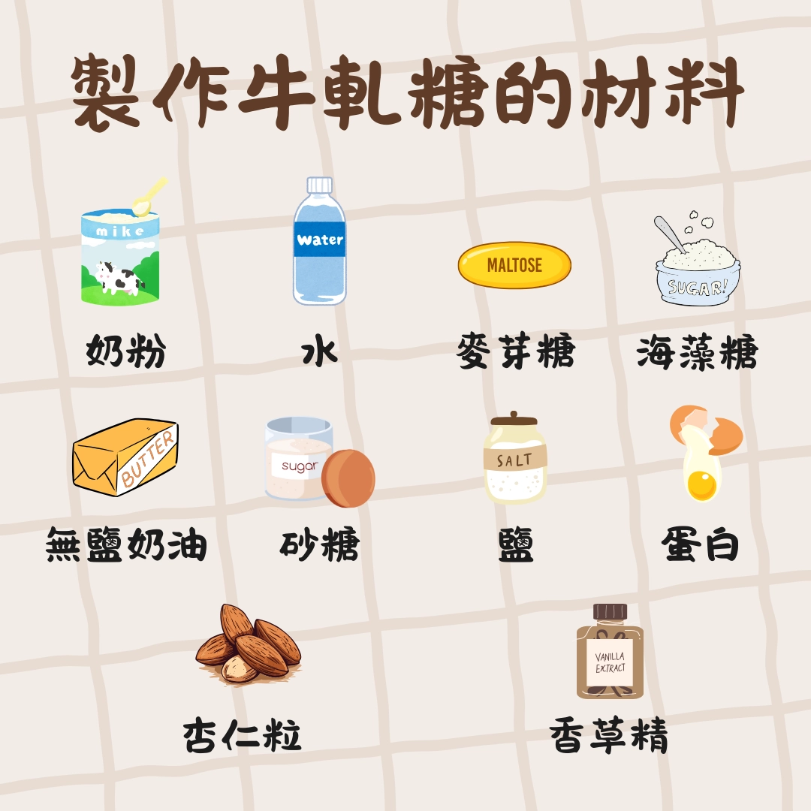

Slide 10
牛軋糖餅乾 HD
https://www.youtube.com/watch?v=eXINCM031Wc

Slide 11
棉花糖的成分?
棉花糖主要成分是糖、水，並加入明膠（動物來源）或植物性膠質（如鹿角菜膠）來提供Q彈口感。 此外，還會添加甜味劑、香料、

Slide 12
材料 | Ingredients英文 | 份量
奶油 |  | 30g
棉花糖 | Marshmallow | 150g
奶粉 | milk powder | 30g
杏仁粒 | Chopped Almonds | 50g
全麥餅乾 | Whole Grain Crackers High-Fiber Crackers | 200g
蔓越莓乾 | Dried Cranberries | 100g

Slide 13
Cookie: 甜甜鬆鬆的巧克力餅乾。
Cracker: 鹹鹹脆脆的蘇打餅 (配起司不錯)。
Biscuit: (英式) 像 Cookie；(美式) 像司康的小麵包。

